Slide 1
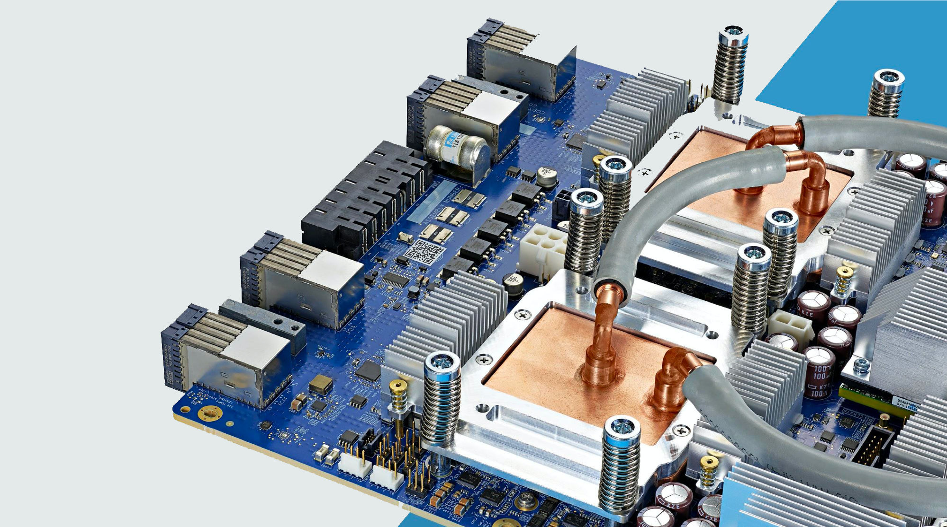

Google TPU
历史发展
ZOMI

Slide 2
Talk Overview
AI 计算体系
深度学习计算模式
计算体系与矩阵运算
AI 芯片基础
通用处理器 CPU
从数据看 CPU 计算
通用图形处理器 GPU
AI专用处理器 NPU/TPU
计算体系架构的黄金10年
华为昇腾 NPU
达芬奇架构
昇腾AI处理器
谷歌 TPU
TPU 核心脉动阵列
TPU 系列架构
特斯拉 DOJO
DOJO 架构
国内外其他AI芯片
AI芯片的思考

Slide 3
Talk Overview
国外 AI 芯片
英伟达 GPU 芯片架构剖析
特斯拉 DOJO 芯片架构剖析
谷歌 TPU 芯片架构剖析
AI 芯片架构的思考

Slide 4
Talk Overview
国外 AI 芯片
英伟达 GPU 芯片架构剖析
特斯拉 DOJO 芯片架构剖析
谷歌 TPU 芯片架构剖析
AI 芯片架构的思考
TPU 历史发展
TPU1 脉动阵列细节
TPU2 第一款训练卡
TPU3 性能 POD 超算
TPU4 超级互联

Slide 5
1. TPU的诞生

Slide 6
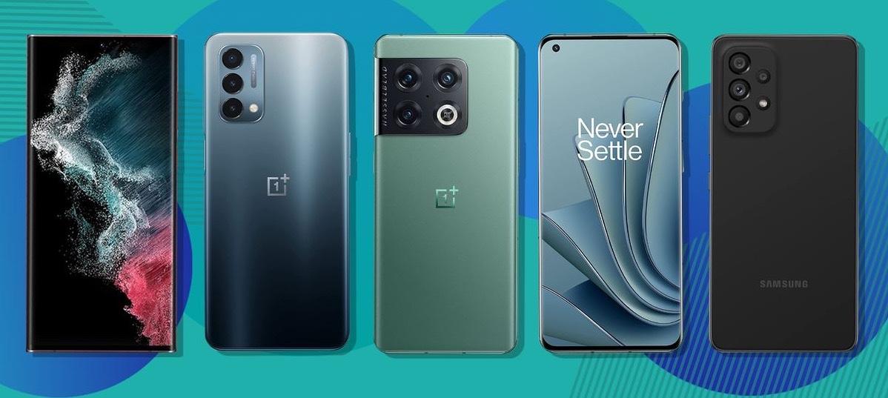
算力消耗越来越大
2013年，Google AI 负责人 Jeff Dean 经过计算后发现，如果有 1 亿安卓用户每天使用手机语音转文字服务 3 分钟，消耗的算力就已是 Google 所有数据中心总算力的两倍，何况全球安卓用户远不止 1 亿。

Slide 7
处理器的性能提升

Slide 8
Google 搜索中 AI 算力的增长

Slide 9
2. 历代TPU
参数与产品

Slide 10
TPU历代芯片
 | TPUv1 | TPUv2 | TPUv3 | Edge v1 | Pixel Neural Core | TPUv4i | TPUv4 | Google Tensor
Date introduced | 2016 | 2017 | 2018 | 2018 | 2019 | 2020 | 2021 | 2021
Process node | 28 nm | 16 nm | 16 nm |  |  | 7nm | 7 nm
Die size (mm²) | 330mm | 625mm | 700mm |  |  | 400mm | 780mm
On-chip memory (MB) | 28MB | 32MB | 32MB |  |  | 144MB | 288MB
Clock speed (MHz) | 700MHz | 700MHz | 940MHz |  |  | 1050MHz | 1050MHz
Memory | 8 GB DDR3 | 16 GB HBM | 32 GiB HBM |  |  | 8GB DDR | 32 GB HBM
Memory bandwidth | 300 GB/s | 700 GB/s | 900 GB/s |  |  | 300GB/s | 1200 GB/s
TDP (W) | 75 | 280 | 450 |  |  | 175 | 300
TOPS (Tera/Second) |  | 45 | 123 | 4 |  |  | 275
TOPS/W | 0.31 | 0.16 | 0.56 | 2 |  |  | 1.62

Slide 11
TPU历代产品
名称 | 时间 | 性能 | 应用
TPUv1 | 2016年 | 92Tops + 8GB DDR3 | 数据中心推理
TPUv2 | 2017年 | 180TFlops(集成4块芯片) + 64GB(HBM) | 数据中心训练和推理
TPUv3 | 2018年 | 420TFlops + 128GB(HBM) | 数据中心训练和推理
Edge TPU | 2018年 | 可处理高吞吐量的流式数据 | loT 设备
TPUv2 pod | 2019年 | 11.5千万亿次浮点运算/s，4TB（HBM），二维环面网状网络 | 数据中心训练和推理
TPUv3 pod | 2019年 | >100千万亿次浮点运算/s，32TB（HBM），二维环面网状网络 | 数据中心训练和推理
TPUv4 | 2021年 |  | 数据中心训练和推理
TPUv4 pod | 2022年 |  | 数据中心训练和推理

Slide 12
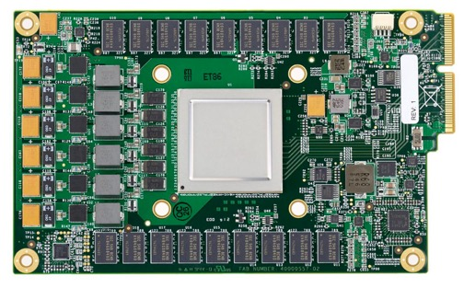
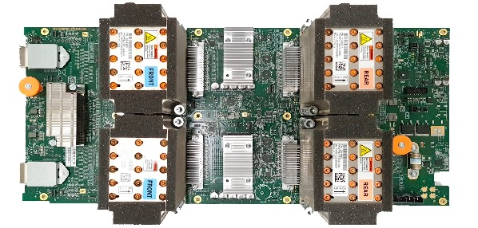
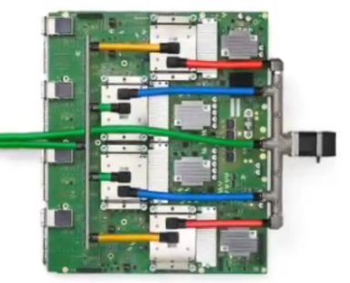
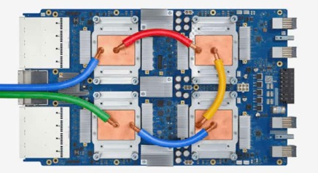
TPU历代芯片

Slide 13
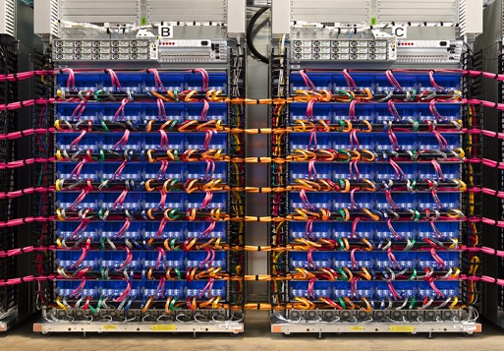
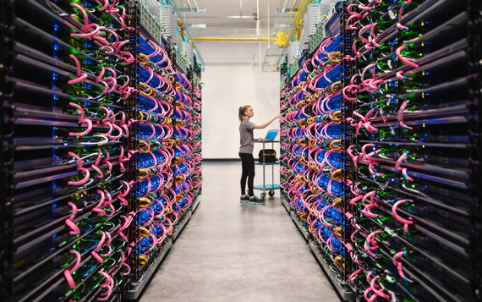
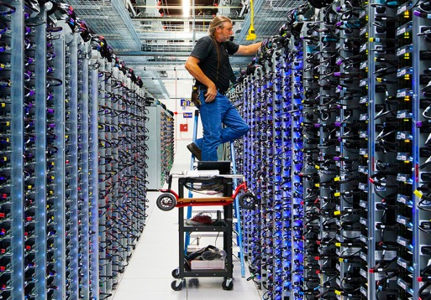
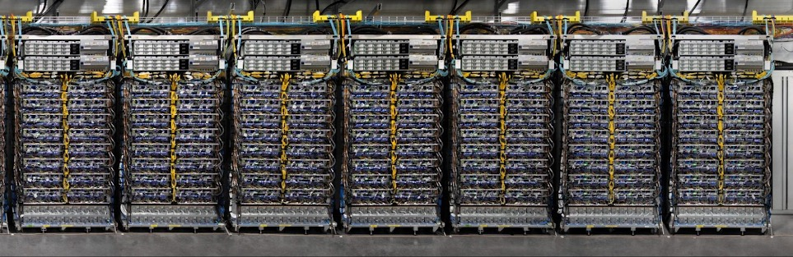
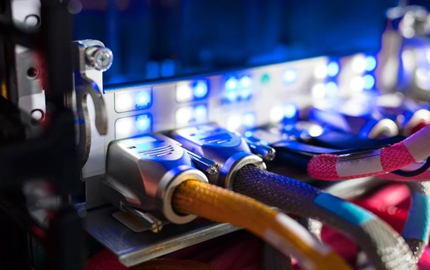
TPU历代芯片服务器

Slide 14
TPU历代芯片产品

Slide 15
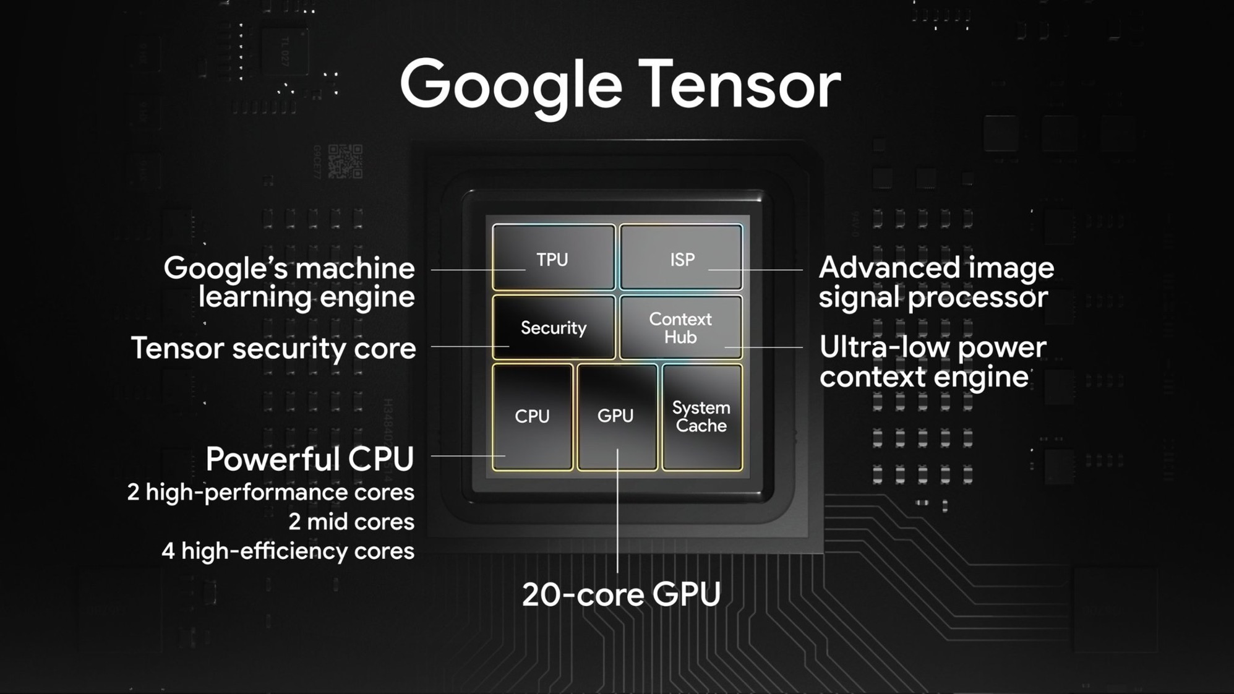

Slide 16
基于Google Tensor 的 pixel 系列

Slide 17
3. TPU的演进

Slide 18
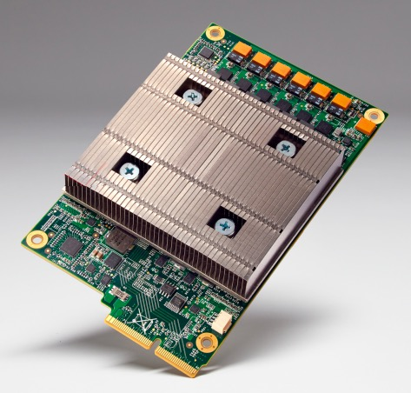
TPU v1 概览：Deterministic Execution Model
TPU1 ASIC 采用 28nm 工艺制造；
主频700MHz，功耗40W；
为了尽快把 TPU 部署到现有服务器中，Google 选择把 TPU1 做成外部扩展加速器，通过 PCIe Gen3 x16 总线与 CPU 主机相连，提供 12.5GB/s 有效带宽；

Slide 19
TPU v1 性能：推理场景受限
受制于时代限制，TPU v1 主要针对2015年最火神经网络进行优化，主要可以分为以下三类：
MLP 多层感知机
CNN 卷积神经网络
RNN & LSTM 递归神经网络 & 长短期记忆

Slide 20
TPU v1 性能：推理性能同期产品炸天
深度学习专用的 DSA （Domain Specific Architecture）架构硬件 —— 脉动阵列。适合用于非常规整简单的运算，但正巧矩阵乘和卷积就是这种规整又简单的运算，来自两个方向的数据以一定的间隔到达阵列中的 MXU，并在那里进行运算。不过，MXU 中的权值阵列专门为矩阵乘法运算进行了优化，并不适用于通用的逻辑计算。

Slide 21
TPU v1 性能：推理性能同期产品炸天
Reduced Precision 低精度的数据格式
Matrix Processor 矩阵乘加专用处理器
Minimal and deterministic design 专用硬件

Slide 22
特性1：低精度
神经网络推理不需要FP32/FP16计算精度，通过量化压缩，可以用 Int8 对神经网络进行预测，并保持适当的准确度。这称为量化，使用 Int8 来近似预设最小值和最大值之间任意数值的优化技术。

Slide 23
特性1：脉动阵列
CPU 和 GPU 在每次运算中都需要从多个寄存器（register）中进行存取；
TPU 脉动阵列将多个运算逻辑单元（ALU）串联在一起，复用从一个寄存器中读取的结果。

Slide 24
The Core of TPU: Systolic Array
x33
x32
x23
X31
x22
x13
inputs
x21
x12
x11
w11
w12
w13
weights
w21
w22
w23

Slide 25
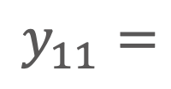
The Core of TPU: Systolic Array
Large hard-wired matrix calculation without memory access
x33
$$y_{11}=$$
w11
x11
x32
x23
X31
x22
x13
x21
x12
w11
x11
w12
w13
w21
w22
w23

Slide 26
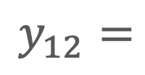

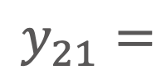
The Core of TPU: Systolic Array
Large hard-wired matrix calculation without memory access
$$y_{11}=$$
w11
x11
$$+$$
w12
x12
x33
$$y_{12}=$$
w21
x11
x32
x23
$$y_{21}=$$
w11
x21
x31
x22
x13
w11
x21
w12
x12
w13
w21
x11
w22
w23

Slide 27

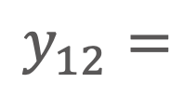
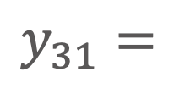
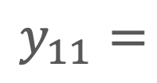
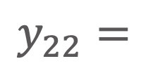


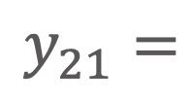

The Core of TPU: Systolic Array
Large hard-wired matrix calculation without memory access
$$y_{11}=$$
w11
x11
$$+$$
w12
x12
$$+$$
w13
x13
$$y_{12}=$$
w21
x11
$$+$$
w22
x12
x33
$$y_{21}=$$
w11
x21
$$+$$
w12
x22
x32
x23
$$y_{22}=$$
w21
x21
w11
x31
w12
x22
w13
x13
w11
x31
$$y_{31}=$$
w21
x21
w22
x12
w23

Slide 28

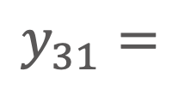
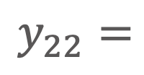

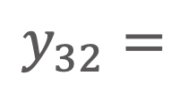
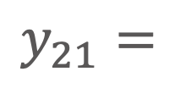
The Core of TPU: Systolic Array
Large hard-wired matrix calculation without memory access
$$y_{11}=$$
w11
x11
$$+$$
w12
x12
$$+$$
w13
x13
$$y_{12}=$$
w21
x11
$$+$$
w22
x12
$$+$$
w23
x13
$$y_{21}=$$
w11
x21
$$+$$
w12
x22
$$+$$
w13
x23
x33
w21
x21
$$+$$
w22
x22
$$y_{22}=$$
w11
w12
x32
w13
x23
w11
x31
w12
x32
$$y_{31}=$$
$$+$$
w21
x31
w22
x22
w23
x13
w21
x31
$$y_{32}=$$

Slide 29
The Core of TPU: Systolic Array
Large hard-wired matrix calculation without memory access
$$y_{11}=$$
w11
x11
$$+$$
w12
x12
$$+$$
w13
x13
$$y_{12}=$$
w21
x11
$$+$$
w22
x12
$$+$$
w23
x13
$$y_{21}=$$
w11
x21
$$+$$
w12
x22
$$+$$
w13
x23
$$y_{22}=$$
w21
x21
$$+$$
w22
x22
$$+$$
w23
x23
w11
w12
w13
x33
w11
x31
w12
x32
w13
x33
$$y_{31}=$$
$$+$$
$$+$$
w21
w22
x32
w23
x23
w21
x31
w22
x32
$$y_{32}=$$
$$+$$

Slide 30
The Core of TPU: Systolic Array
Large hard-wired matrix calculation without memory access
$$y_{11}=$$
w11
x11
$$+$$
w12
x12
$$+$$
w13
x13
$$y_{12}=$$
w21
x11
$$+$$
w22
x12
$$+$$
w23
x13
$$y_{21}=$$
w11
x21
$$+$$
w12
x22
$$+$$
w13
x23
$$y_{22}=$$
w21
x21
$$+$$
w22
x22
$$+$$
w23
x23
w11
w12
w13
w11
x31
w12
x32
w13
x33
$$y_{31}=$$
$$+$$
$$+$$
w21
w22
w23
x33
w21
x31
w22
x32
w23
x33
$$y_{32}=$$
$$+$$
$$+$$

Slide 31
The Core of TPU: Systolic Array
Large hard-wired matrix calculation without memory access
$$y_{11}=$$
w11
x11
$$+$$
w12
x12
$$+$$
w13
x13
$$y_{12}=$$
w21
x11
$$+$$
w22
x12
$$+$$
w23
x13
$$y_{21}=$$
w11
x21
$$+$$
w12
x22
$$+$$
w13
x23
$$y_{22}=$$
w21
x21
$$+$$
w22
x22
$$+$$
w23
x23
w11
w12
w13
w11
x31
w12
x32
w13
x33
$$y_{31}=$$
$$+$$
$$+$$
w21
w22
w23
w21
x31
w22
x32
w23
x33
$$y_{32}=$$
$$+$$
$$+$$

Slide 32
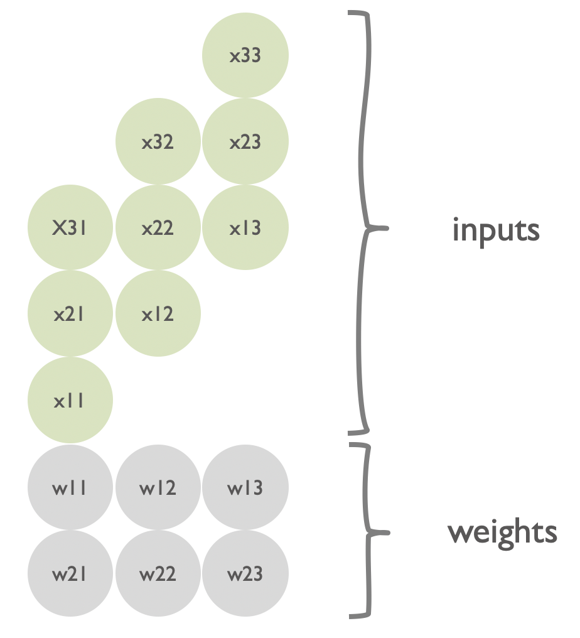
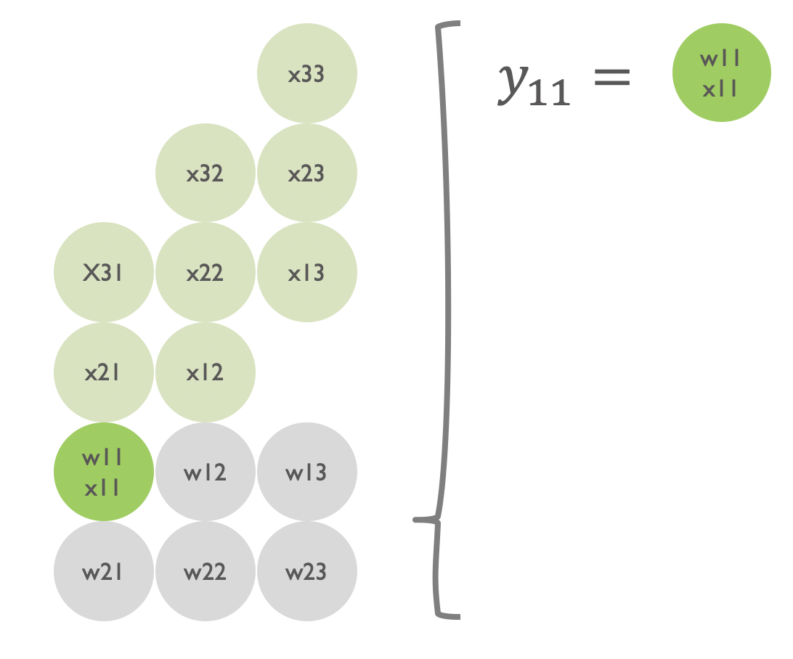
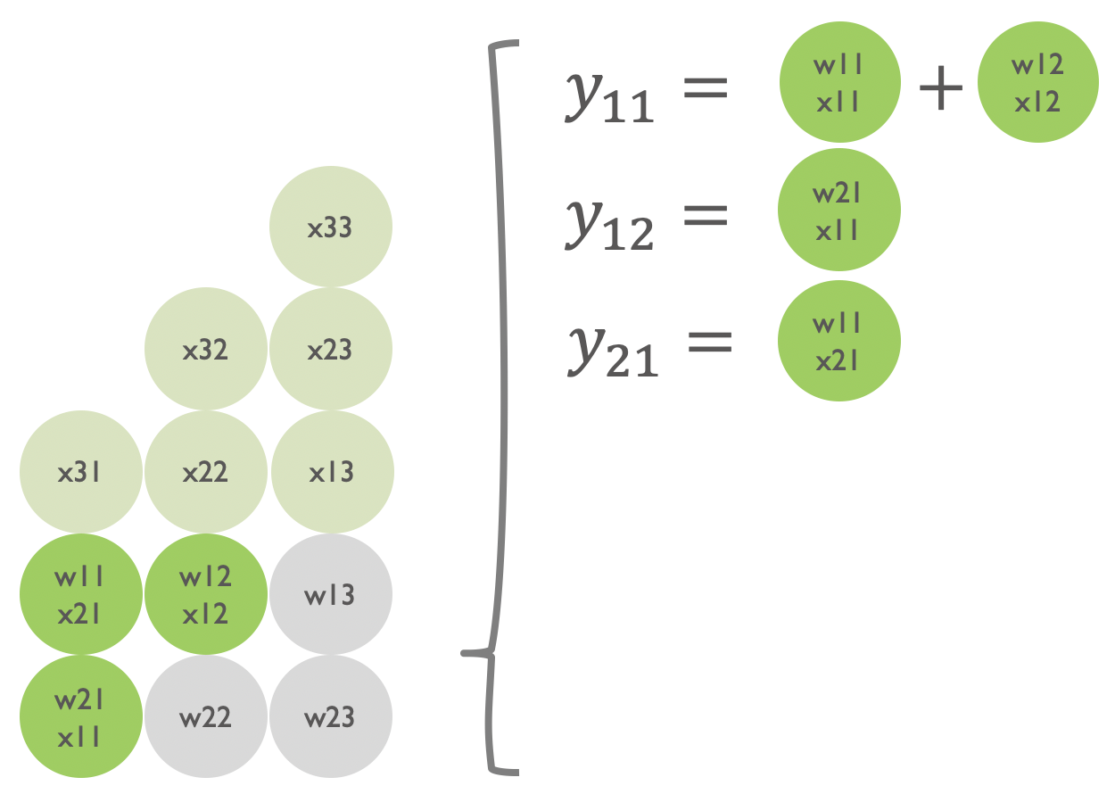
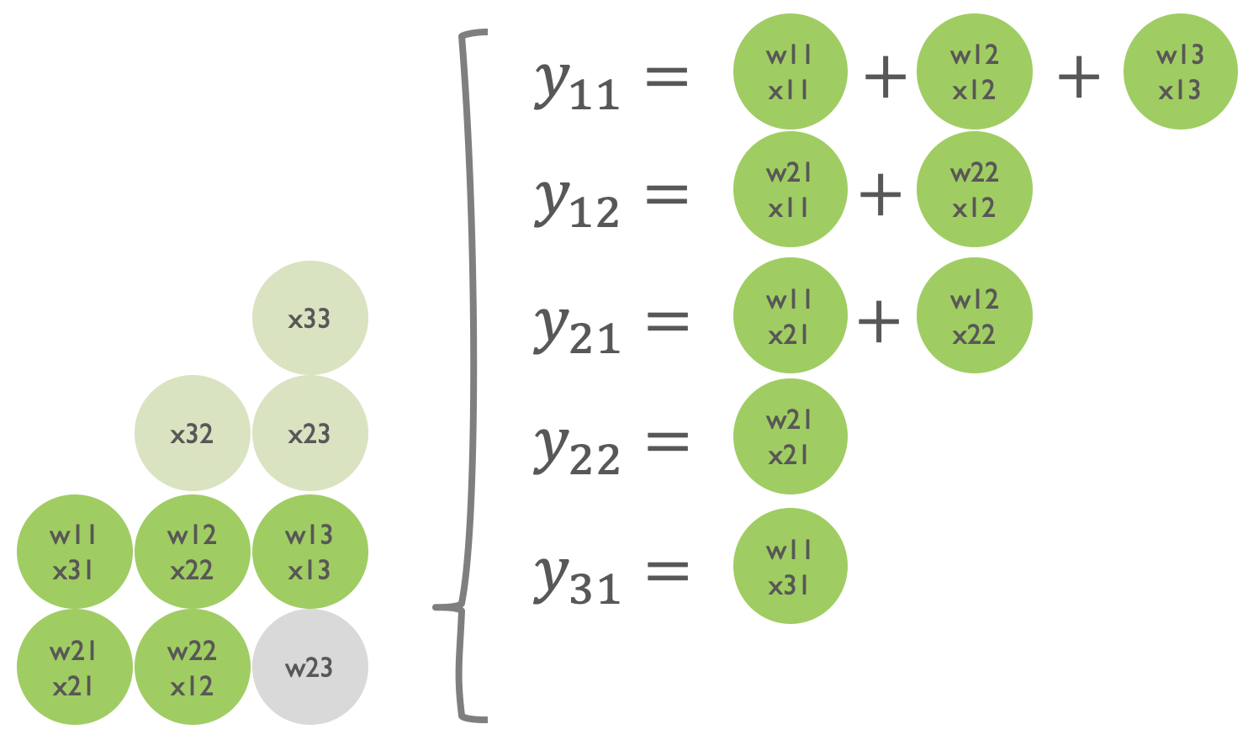
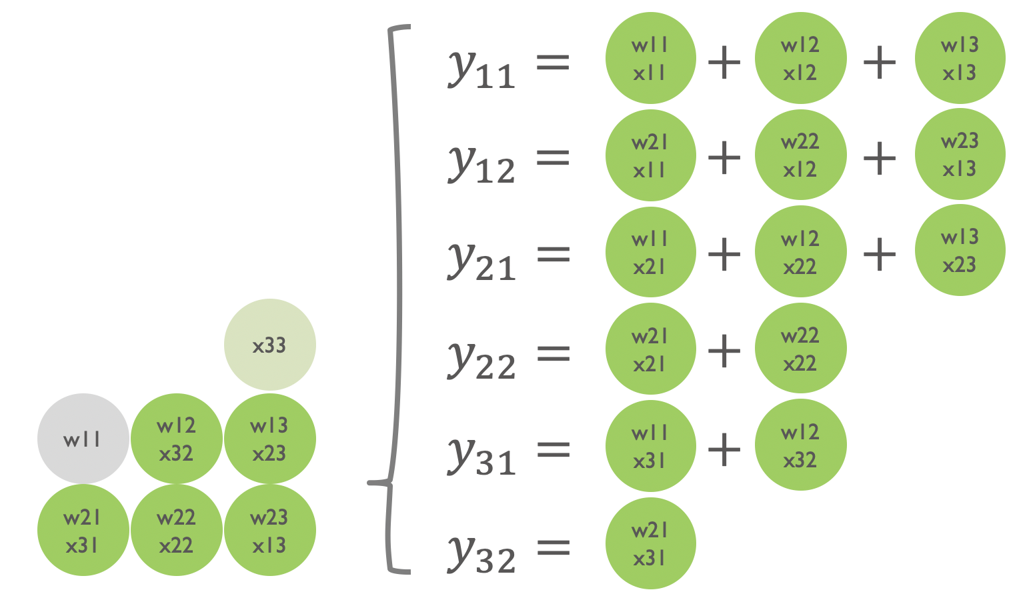
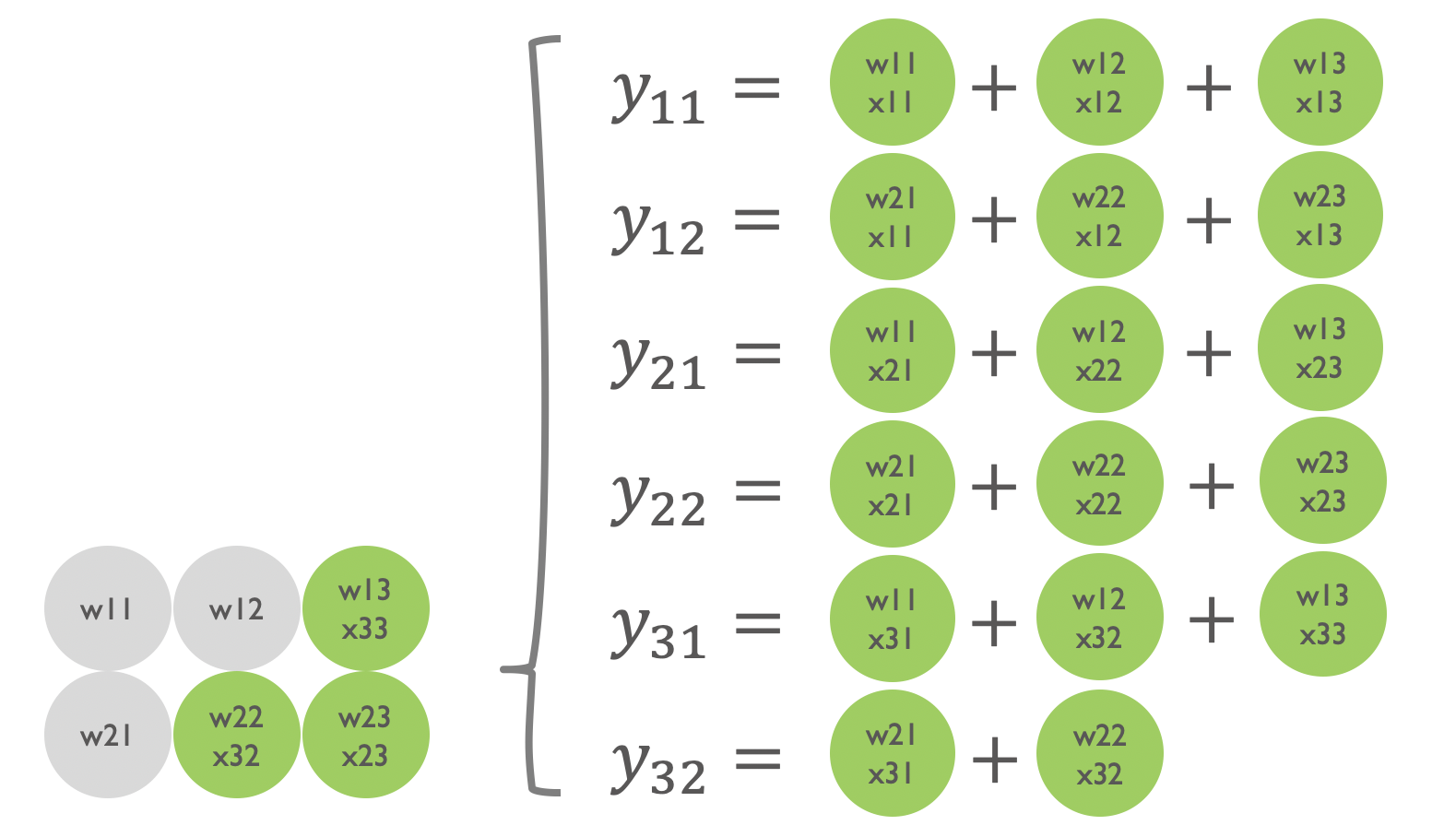
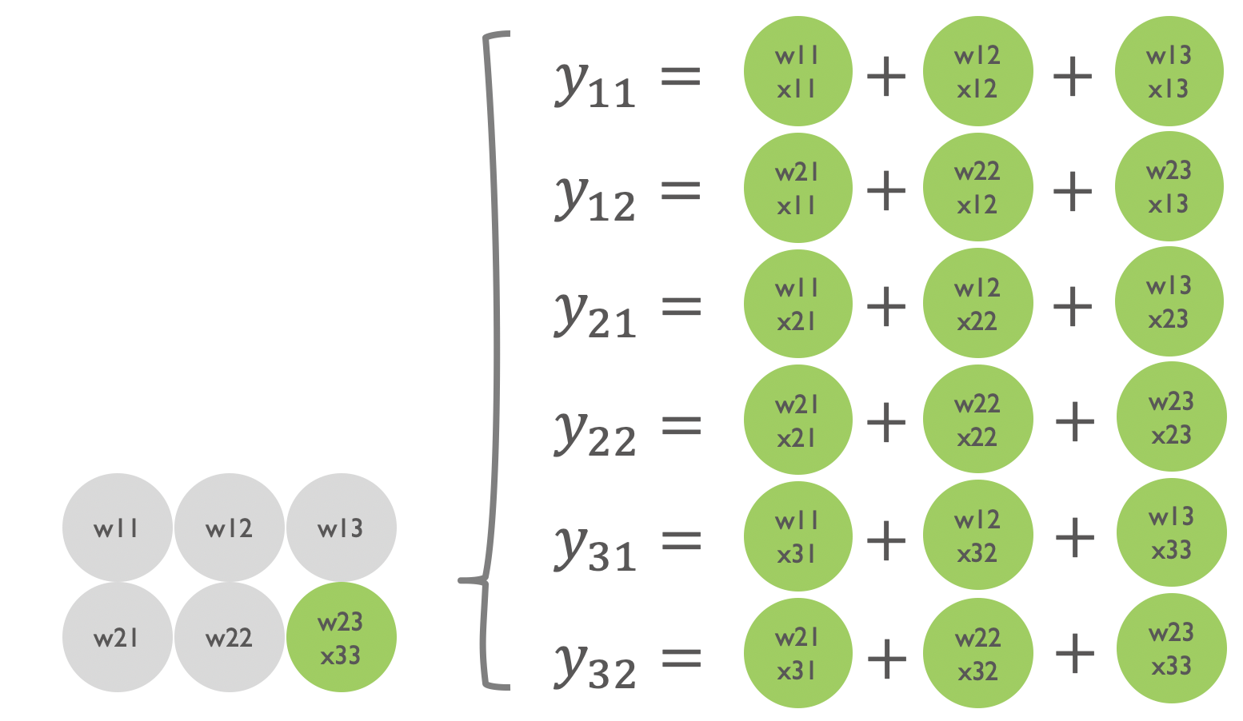
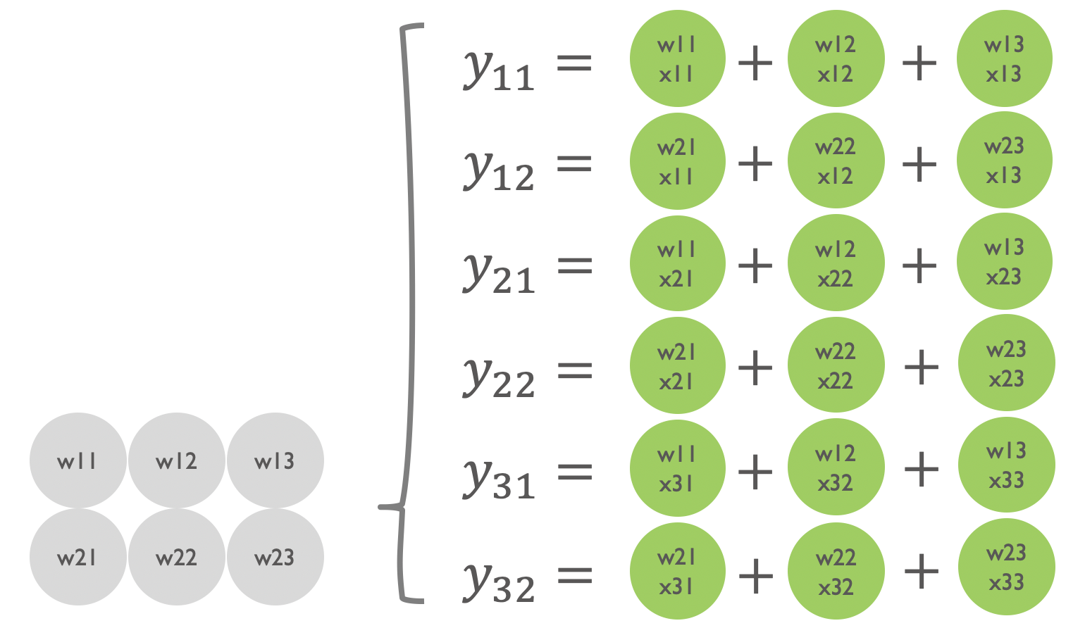
…

Slide 33
Matrix Multiply Unit(MXU): a BIG systolic array
Up to 256K ops / cycle
Up to 256M ops / instruction

Slide 34
Google Application

Slide 35
4. TPU2

Slide 36
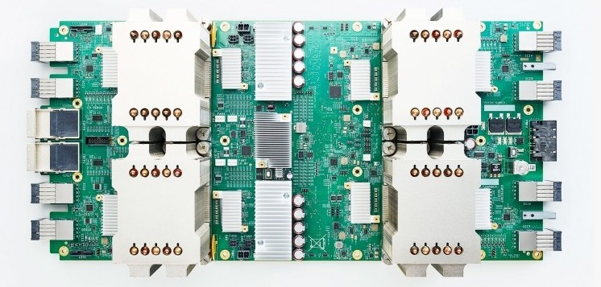
TPU v2
TPU v2 于 2017 年 5 月发布。使用 16 GB 高带宽内存 HBM，可将带宽提升到 600 GB/s，峰值算力达到 45 TFLOPS。
TPUv2 被排列成性能为 180 TFLOPS 的四芯片模块，并将其中 64 个模块组装成 256 芯片的 Pod 超算，峰值算力达到 11.5 PFLOPS。
从第二代 TPUv2 还可以进行浮点运算，引入 BF16。
[文章](.

Slide 37
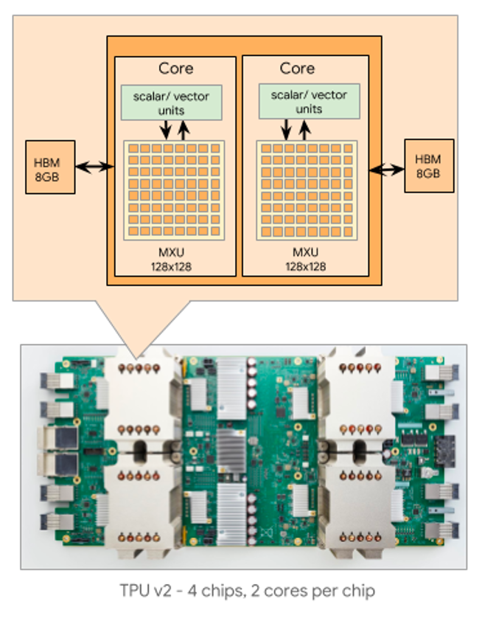
TPU v2 芯片架构拓扑
只要将 TPUv1 架构设计稍作更改，就可以得到 TPUv2；
而对 TPUv2 架构的修改，就是训练与推理的差别。

Slide 38
TPU v2 芯片架构拓扑

Slide 39
BFLoat16

Slide 40
如何计算指数位和小数位？
8 位指数位， 7 位小数位

Slide 41
BFLoat16
将值明确类型转换为 bfloat16 有两个原因：
以 bfloat16 格式存储值可节省片上内存，使TPU 能够训练更大的模型或使用更大的批量大小。
某些操作受内存带宽限制，这意味着从内存加载数据所需的时间会减慢执行计算的总体时间。
以 bfloat16 格式存储这些运算的操作数和输出可减少必须传输的数据量，从而提高整体速度。

Slide 42
TPU v2 POD
Google’s HPC cluster for ML 11.6 PFLOPS with 64 Cloud TPUs.

Slide 43
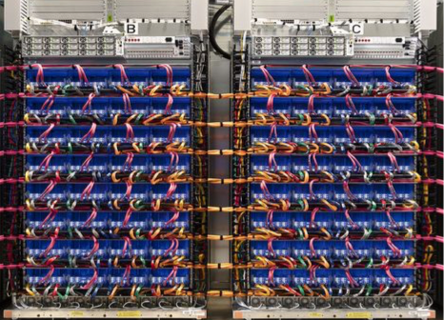
TPU v2 POD
TPUv2 supercomputer (256 chips)
Real Data:
77,392
images/sec
Final Accuracy:
93%
Training time:
30 min
11.5 petaflops
4 TB HBM
2-D torus
256 chips

Slide 44
5. TPU3

Slide 45
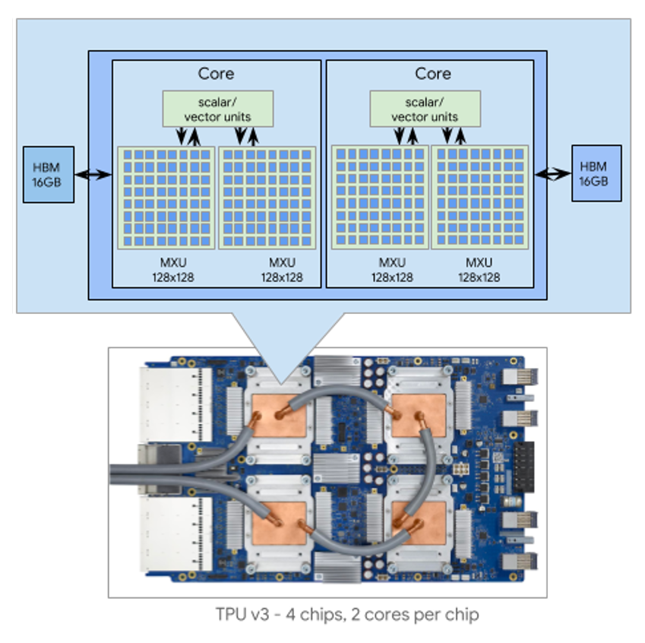
TPU v3
TPU v3 是对 TPU v2 增量升级，相同工艺下晶体管数量仅增加了 11%，在带宽和计算能力都有 30% 左右的提升，裸片尺寸增加了 12% （16 纳米），芯片性能提高 2.67 倍，HBM 主存储器容量提高 2 倍，能够处理更大的数据集。
与 TPU v3 最大的不同在于，互联方式 2D torus 互连从 TPU v2 中 256 个芯片扩展到 TPU v3 中 1,024 个芯片，这让 Pod 超算型号处理能力增加了 10.7 倍，计算理论峰值从12 petaflops 到 126 petaflops（BF16）。

Slide 46
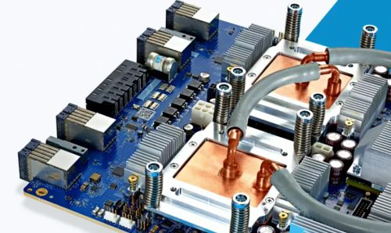
TPU v3

Slide 47
TPU v3
关键规范 | v3 Pod 值
每个芯片的峰值计算次数 | 123 万亿次浮点数 (bf16)
HBM2 容量和带宽 | 32 GiB、900 GBps
测量的最小值/平均值/最大值 | 123/220/262 瓦
TPU Pod 大小 | 1024 条状标签
互连拓扑 | 2D 环形
每个 Pod 的峰值计算次数 | 126 拍拍 (bf16)
每个 Pod 的全宽带宽 | 340 TB/秒
每个 Pod 的对分带宽 | 6.4 TB/秒

Slide 48
TPU v3
每个 v3 TPU 芯片包含两个 TensorCore。每个 TensorCore 都有两个 MXU、一个矢量单元和标量单位。

Slide 49
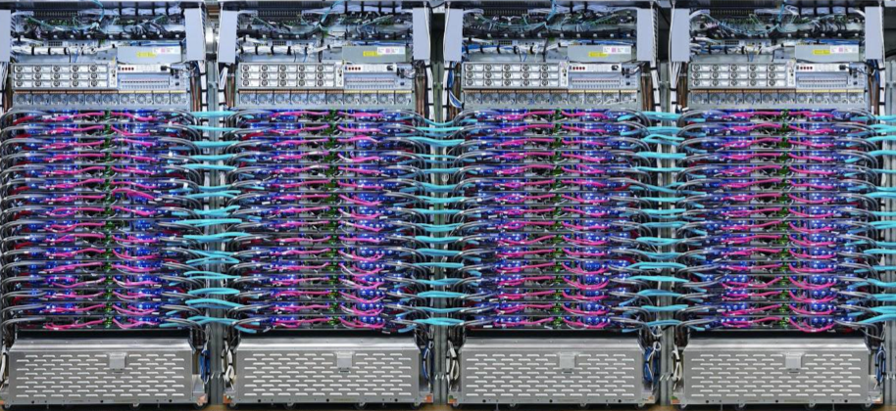
TPU v3 POD
Google’s HPC cluster TPU 3.0 Pod: 100 PFLOPS(8X faster than v2)

Slide 50
6. TPU4

Slide 52
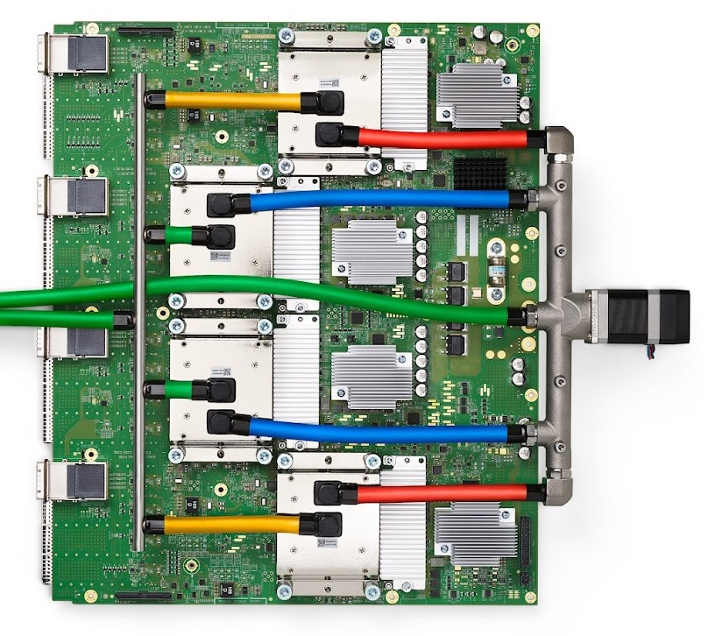
TPU v4
TPU v4 是 Google TPU 系列计算引擎的真正升级，工艺从 16 纳米缩小到 7 纳米。MXU 的数量翻了一番，缓存内存增加了 9 倍至 244 MB，HBM2 内存带宽增加了 33% 至 1.2 TB/s，可惜 HBM2 内存容量保持不变 32 GB。
TPUv4 首次亮相的新 3D torus 互联方式，具有更多带宽和更高基数，它可以紧密耦合 4,096 个 TPUv4 引擎，在 TPU v4 POD 总计提供 1.126 exaflops 的 BF16 峰值算力。

Slide 53
TPUv4 Overview
Slice now with 3D torus
Some Specific slices:
2x2x1(v4-8)
4x4x4(v4-128)
4x4x8(v4-256)
4x8x8(v4-512)
8x8x8(v4-1024)
8x8x16(v4-2048)
8x16x16(v4-4096)

Slide 54
TPU v4
关键规范 | v4 Pod 值
每个芯片的峰值计算次数 | 275 万亿次浮点数（bf16 或 int8）
HBM2 容量和带宽 | 32 GiB、1200 GBps
测量的最小值/平均值/最大值 | 90/170/192 瓦
TPU Pod 大小 | 4096 条状标签
互连拓扑 | 3D 环形图
每个 Pod 的峰值计算次数 | 1.1 Exaflops（bf16 或 int8）
每个 Pod 的全宽带宽 | 1.1 PB/秒
每个 Pod 的对分带宽 | 24 TB/秒

Slide 55
TPU v4
每个 v4 TPU 芯片包含两个 TensorCore。每个 TensorCore 都有四个 MXU、一个矢量单元和一个标量单位。下表显示了 v4 TPU Pod 的架构图。

Slide 56
TPU v4 POD
Google用TPU集群构建出Pod超级计算机，单台TPU v4 Pod包含4096块v4芯片，每台Pod的芯片间互连带宽是其他互连技术的10倍，因此，TPU v4 Pod的算力可达1 ExaFLOP，即每秒执行10的18次方浮点运算。

Slide 57

思考
GPU 与 TPU 最大的区别在哪里？

Slide 58
思考
软件栈（AI框架、AI编译器）
互联方式（机间互联、芯片互联）
芯片架构（架构演进、数据驱动）

